Slide 1






Web Crawling & Word Cloud
HTML
# 네이버 140자 평론 댓글을 모아서 Word Cloud 만든 후 에 분석하기
# 한국교통대학교 소프트웨어전공 18학번 이철현

Slide 2
INDEX
1
도대체 어떻게 할 생각인데?
2
준비하기
3
PyCharm 으로 데이터 모으기
4
R Studio 로 시각화 하기

Slide 3
1
도대체 어떻게 할 생각인데?

Slide 4
1. 도대체 어떻게 할 생각인데?
데이터를 모으고자 하는 사이트를 선택한다.
PyCharm 으로 사이트속 데이터를 모은다.
R Studio 로 데이터를 시각화 한다.

Slide 5
1. 도대체 어떻게 할 생각인데?
선택하기 (Chose)
모으기 (Crawling)
시각화하기 ( Visualization )

Slide 6
2
준비하기

Slide 7
2. 준비하기
Python
R x64,32
IDE : PyCharm
IDE : R Studio
+ 각 종 패키지 와 라이브러리

Slide 8
3
PyCharm 으로 데이터 모으기

Slide 9
3. PyCharm 으로 데이터 모으기 ( Crawling )
우리가 사용 할 파이썬 라이브러리는 총 2가지
requests
HTML 소스코드
불러오기 라이브러리
Beautiful Soup 4
불러온
HTML 소스코드
중에서
필요한 데이터만
추출해내기

Slide 10
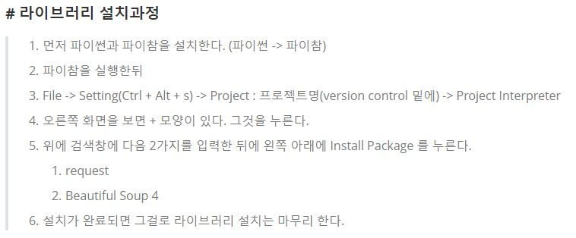
3. PyCharm 으로 데이터 모으기 ( Crawling )

Slide 11
3. PyCharm 으로 데이터 모으기 ( Crawling )
requests
Python 에서 HTTP 요청을 보내는 라이브러리
[ HTTP는 (Hyper Text Transfer Protocol) WWW 상에서 정보를 주고받을 수 있는 프로토콜이다. ]
Beautiful Soup 4
request 라이브러리 를 통해서 Crawling 해온 소스코드 중
“내가 원하는 데이터만 뽑아내는 것(Parsing)”을
도와주는 소스코드 파싱 라이브러리 이다

Slide 12
3. PyCharm 으로 데이터 모으기 ( Crawling )
requests
Python 에서 HTTP 요청을 보내는 라이브러리
[ HTTP는 (Hyper Text Transfer Protocol) WWW 상에서 정보를 주고받을 수 있는 프로토콜이다. ]

Slide 13
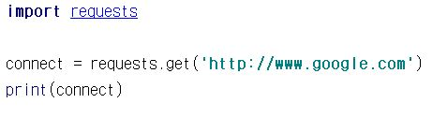
3. PyCharm 으로 데이터 모으기 ( Crawling )
요청을 저장할 변수 = request.get(URL)
- 해당 URL의 서버와의 HTTP요청 허가를 가져온다
- 출력하면 <Response [200]>을 출력한다.
- 위의 소스코드를 보면 connect라는 변수에다가 요청허가를 저장해 두었다.
- 이후 "connect.~~~" 를 해석할 때는 "~(을)를 HTTP에 요청합니다" 로 해석하면 이해하기 쉽다.

Slide 14

3. PyCharm 으로 데이터 모으기 ( Crawling )
2. 소스코드를 저장할 변수 = connect.text
- 받아온 URL의 HTML소스코드를 HTTP에게 요청하는 함수이다.
- 정상적으로 작동한다면 크롬에서 "소스보기"를 했을 때와 같은 결과 값이 나온다.
- 위 소스코드를 보면 html이라는 변수에다가 받아온 URL의 HTML소스코드 를 txt형태로 저장했다.
- 이때 type(html)을 해보면 string 타입으로 저장 됨을 알 수 있다.
- "HTML로 된 소스코드 text타입 데이터를 HTTP에 요청합니다"

Slide 15
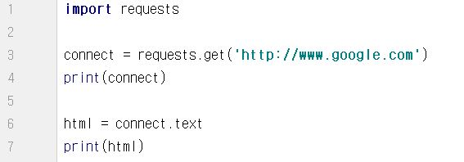
3. PyCharm 으로 데이터 모으기
중간 점검

Slide 16
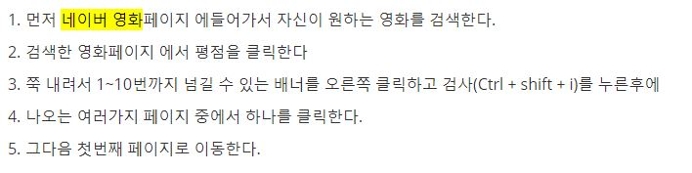

3. PyCharm 으로 데이터 모으기 ( Crawling )
3. 내가 Crawling 할 사이트 정하기 ( 1 )
<< 바로 이 배너 오른쪽 클릭하고 검사

Slide 17
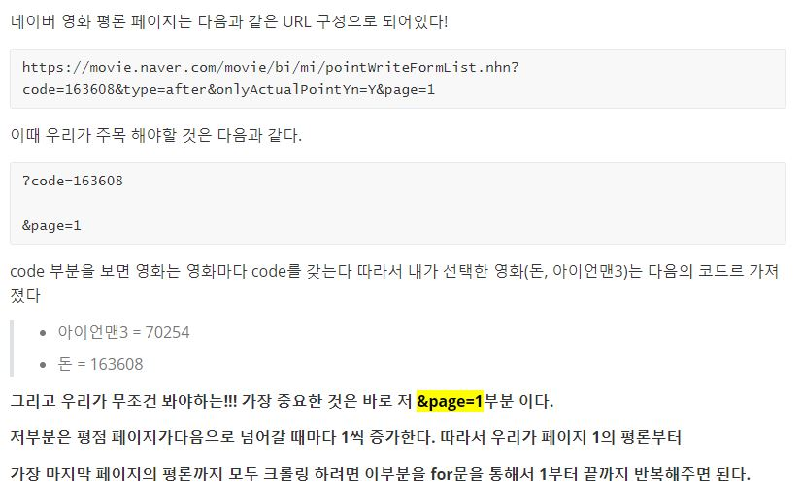
3. PyCharm 으로 데이터 모으기 ( Crawling )
3. 내가 Crawling 할 사이트 정하기 ( 2 )

Slide 18
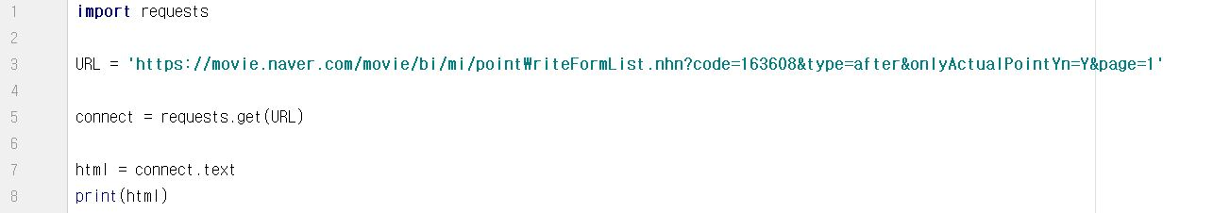
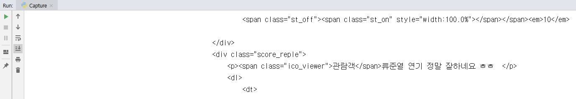
3. PyCharm 으로 데이터 모으기
Request 후
결과 중… 중간

Slide 19
3. PyCharm 으로 데이터 모으기 ( Crawling )
Beautiful Soup 4
request 라이브러리 를 통해서 Crawling 해온 소스코드 중
“내가 원하는 데이터만 뽑아내는 것(Parsing)”을
도와주는 소스코드 파싱 라이브러리 이다

Slide 20

3. PyCharm 으로 데이터 모으기 ( Crawling )
객체용 변수 = BeautifulSoup(소스코드가 저장된 변수 , 'html.parser’)
- 위 작업은 "소스코드가 저장된 변수" 로부터 소스코드를 받아서 BeautifulSoup의 함수들을 사용하여 편집할 수 있는 하나의 객체로 전환 시켜주는 작업이다.
- 또한 html.parser이란 python 내부에 있는 html을 건드릴 수 있는 함수로 이부분을 뒤로 내가 선언한 변수를 통해서 html을 터치할 수 있다.
Q ) 왜 import 가 아니라 From ~ Import 인가요!
A ) From 라이브러리 import 기능

Slide 21
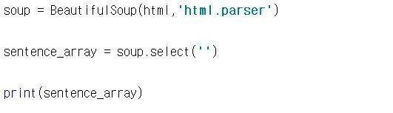
3. PyCharm 으로 데이터 모으기 ( Crawling )
2. 선택된 것들을 모을 변수 = 객체용 변수.select(' CSS selector ‘)
- 위 작업은 앞서 선언해준 객체용 변수"소스코드가 저장된 변수"에서!! select라는 기능을 사용할 수 있도록 허가를 후는 것이다!
select기능 : 뒤에 있는 CSS selector을 갖는 html 소스코드를 추출해준다.
만약 예를 들어 body > div > p 를 적으면 소스코드 전체중에 저 스타일을 갖는 소스코드를 <p>~</p>까지 추출해준다

Slide 22
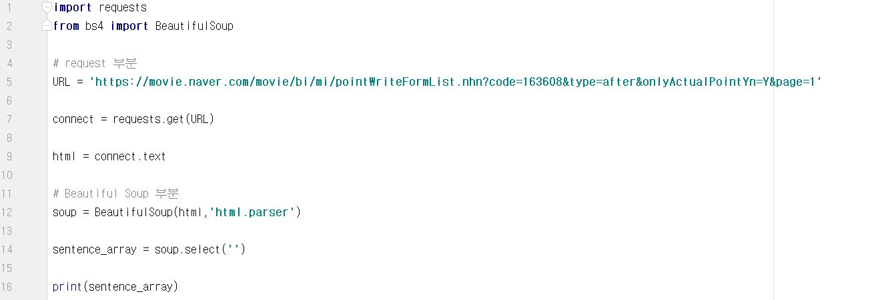
3. PyCharm 으로 데이터 모으기 ( Crawling )
중간 점검

Slide 23
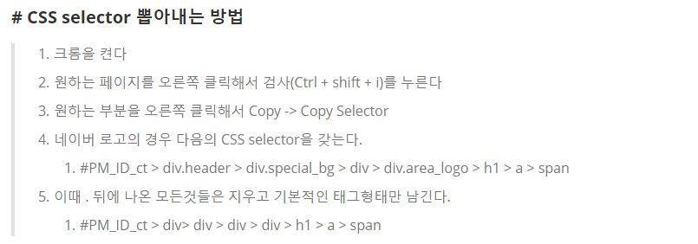
3. PyCharm 으로 데이터 모으기 ( Crawling )
3. CSS Selector 뽑아내기
영화 평론의 경우 : ‘ body > div > div > div > ul > li > div > p ’

Slide 24
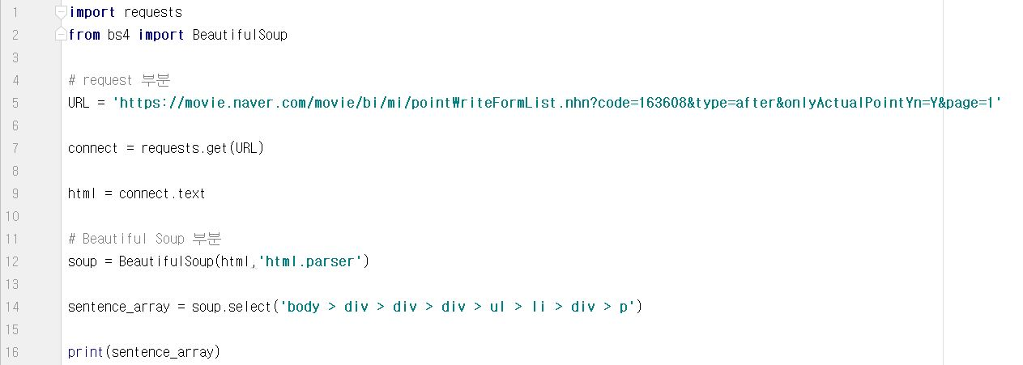
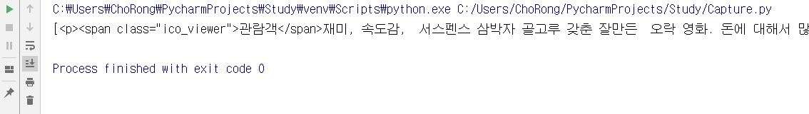
3. PyCharm 으로 데이터 모으기 ( Crawling )
3. CSS Selector 까지 대입 한 후의 소스코드
결과

Slide 25
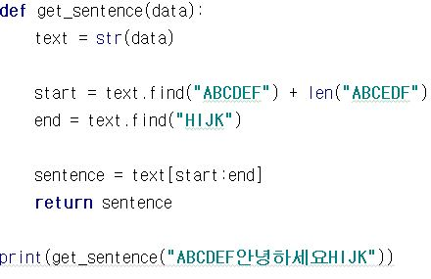
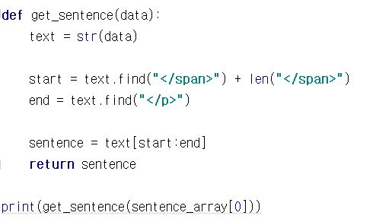
3. PyCharm 으로 데이터 모으기 ( Crawling )
4. 원하는 문장만 추출
ABCDEF안녕하세요HIJK
<p><span class="ico_viewer">관람객</span>꿀잼ㅠㅠㅠ미쳤어요ㅠㅠㅠ류준열짱!! </p>

Slide 26
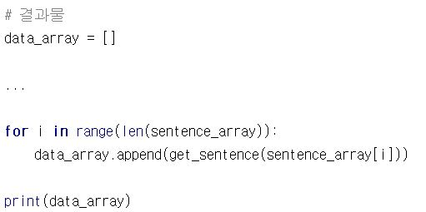
3. PyCharm 으로 데이터 모으기 ( Crawling )
4. Sentence_array 에서 10개의 데이터를 모두 원하는 문장으로 바꿔주기
결과물 배열을 하나 만들어 준 다음 간단한 for 반복문을 통해서 10개의 배열 요소에 저장된 파싱 되지않은 문장들을 각각 파싱한 후에 만들어 둔 결과물 배열에 차곡차곡 쌓아준다.

Slide 27
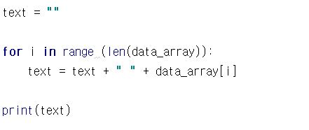
3. PyCharm 으로 데이터 모으기 ( Crawling )
5. 1페이지에 있는 10개의 평점 글 데이터 모아서 하나의 문장으로 만들기

Slide 28
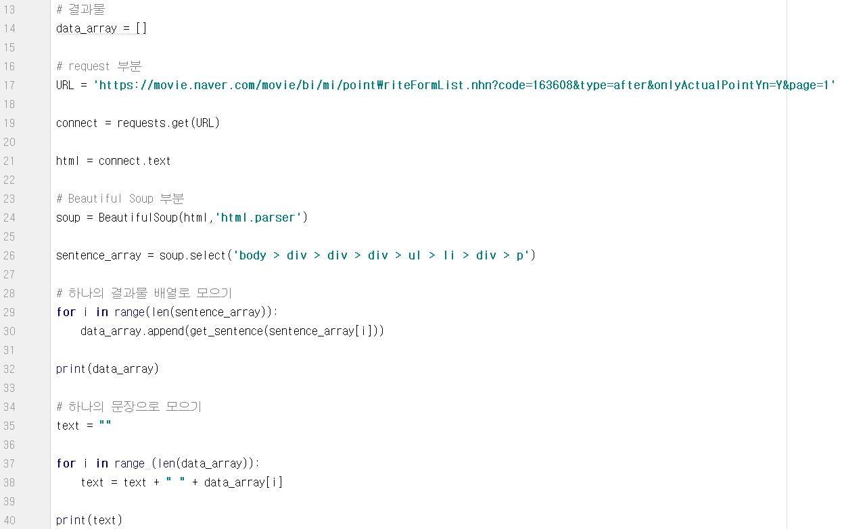
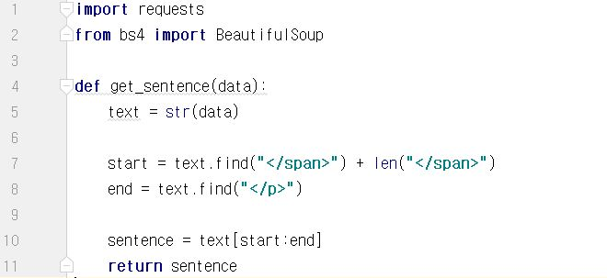
3. PyCharm 으로 데이터 모으기 ( Crawling )
중간점검

Slide 29
3. PyCharm 으로 데이터 모으기 ( Crawling )
6. 9개의 페이지 크롤링 하기 ( for 단순 반복문 )

Slide 30
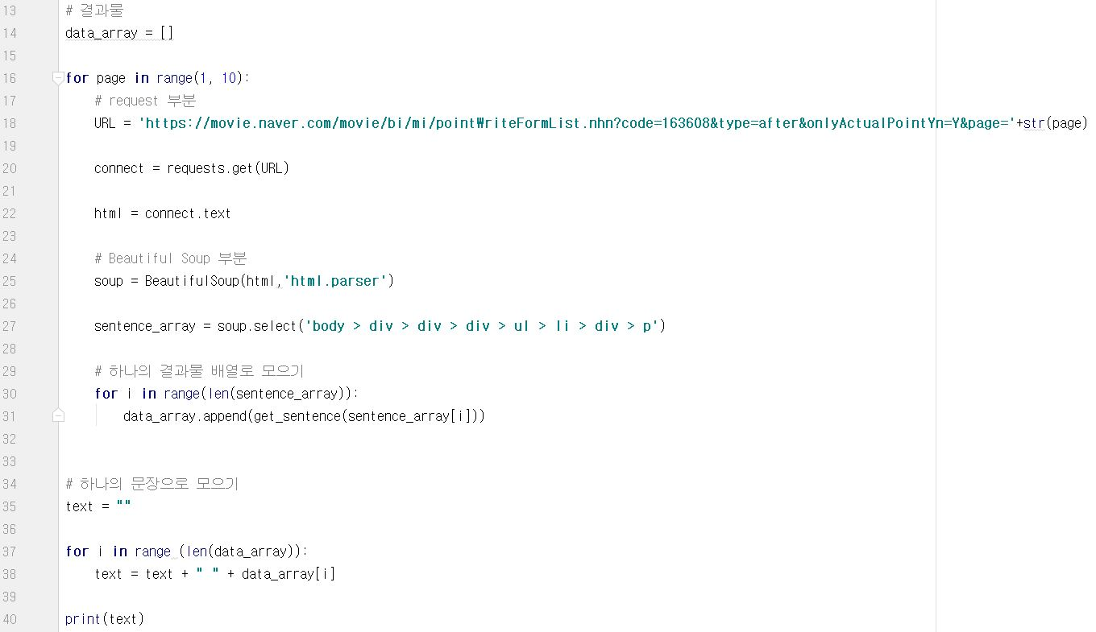
3. PyCharm 으로 데이터 모으기 ( Crawling )
최종 소스코드 및 결과 처리법
최종 결과물은 원하는 폴더에 메모장 txt파일을 만들어 복사 붙여넣기 한다.

Slide 31
4
R Studio 로 시각화 하기

Slide 32
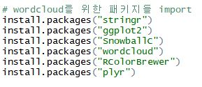
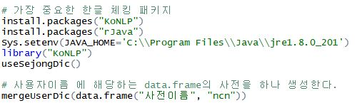
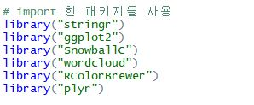
4. R Studio 로 시각화 하기 ( Visualizations )
1. 2. KoNLP 설치 및 사전 생성
1. 1. R studio 패키지 설치 및 사용준비
KoNLP란?
-> 한글 자연어 분석 패키지
1. 3. 패키지 사용

Slide 33
4. R Studio 로 시각화 하기 ( Visualizations )
2. Working Directory 를 설정하고 앞서 저장해둔 txt파일 불러오기

Slide 34
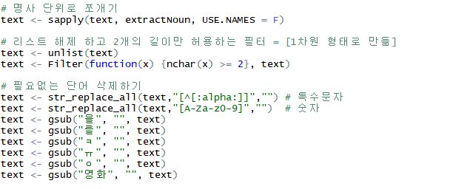
4. R Studio 로 시각화 하기 ( Visualizations )
3. Txt 파일안에서 단어 쪼개고 쓸모없는 단어 삭제하기

Slide 35
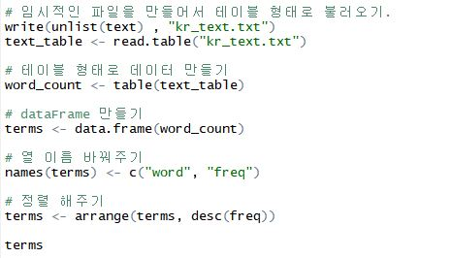
4. R Studio 로 시각화 하기 ( Visualizations )
4. 공백 과같은 것들을 없애주기 위해서 임시파일로 만들어내고, 테이블 형태로 만들어서 최대 빈도로 나온 값을 정렬 해주는 것

Slide 36
4. R Studio 로 시각화 하기 ( Visualizations )
5. WordCloud 만들기
wordcloud(단어선택, 기준, 랜덤하게?, 워드클라우드 색상)
( 기준 번호, 색상코드)

Slide 37
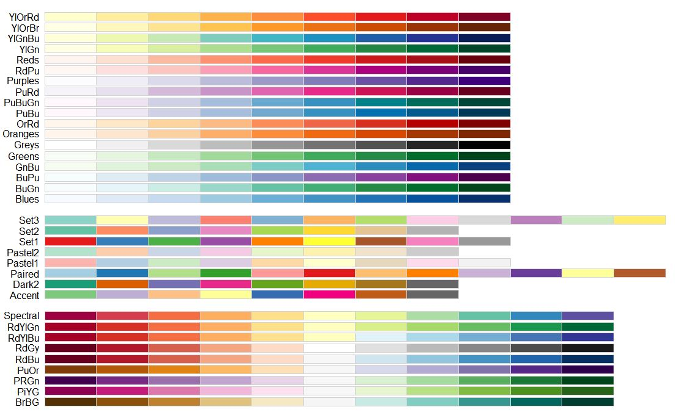

Slide 38
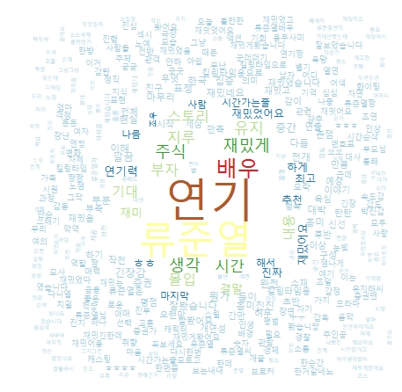
4. R Studio 로 시각화 하기 ( Visualizations )

Slide 39
THANK YOU!!!

